Slide 1

Ablaufplan der Workshopreihe
1) | Einführungsstunde
2) | Exkursion Labor Uni Bonn: Extraktion von Proteinen
3) | Kochen
4) | Exkursion Vortrag Uni Bonn zu pflanzlichen Proteinen und ihrer chem. Zusammensetzung
5) | Video und Rezepte aufschreiben
6) | Video, Theorie (Weiterführendes: Insekten, Laborfleisch, Mikroorganismen, Novel Food…) → SuS in vorherigen Sitzungen fragen, was sie sich ggf. wünschen
7) | Podiums-Diskussionsrunde:​ (Bio-)Landwirt:in ​ Ernährungswissenschaftler:in​ Tierschützer:in/Aktivist:in

Slide 2




Vorstellungsrunde
Begrüßung durch Team u. Vorstellung des Themas sowie Ablaufs
Jede:r stellt sich selbst vor
(Während Vorstellungsrunde Klebeband und Stift herumgehen
lassen für „Namensschilder“)

Slide 3
Fragebogen zur Einstimmung
Abfrage v. SuS :
Wieviel Einfluss hat die Ernährung auf das Klima?
10 (Sehr groß) 9 | 8 | 7 | 6 | 5 | 4 | 3 | 2 | 1 (sehr gering)
Aufstellung auf Bodenstrahl 1-10, ggf. auch auf Blatt notieren
2) Ernährung der Zukunft: Welche Begriffe fallen dir als erstes dazu ein?
(Think-Pair-Share: alle erstmal selbst 2-3 Begriffe überlegen, dann austauschen und dann Plenum)
3) Hast du das schonmal gegessen?
Frage an SuS.: Habt ihr schonmal was davon gegessen
und wie waren eure Erfahrungen damit?
Insekten
Produkte mit Insektenbestandteilen
Vegane Käse-, Fisch- oder Fleischprodukte
Algen
Quallen (z.B. Quallenchips)
Diese Fragen könnten am Ende der Workshopreihe nochmal gestellt werden, um zu überprüfen, was sich geändert hat

Slide 4




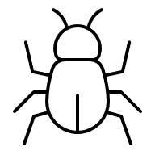
Gruppengespräch zur Einstimmung
Warum gibt es diese Alternativen (s. Abbildungen oben) und weswegen sind sie nötig?
Ergebnisse der SuS einordnen/elaborieren
Thematisierung von Umweltauswirkungen, Ausstoß von Treibhausgasen, Wasserverbrauch, des Ressourcenverbrauch
→ für Anbauflächen für u,a. Soja und anderes wird Regenwald abgeholzt bzw. brandgerodet, diese speichern eig. CO2, welches durch die Rodung freigesetzt wird (außerdem Zerstörung von Ökosystemen), dort wird der Boden durch Monokulturen (Pestizide, keine Nährstoffe mehr im Boden) zerstört
Frage an S.: Was sind Monokulturen? → Anbauflächen, auf die über mehrere Jahre hinweg ausschließlich eine Nutzpflanzenart angebaut wird
Gespräch über Rodung von Regenwald
Gespräch über Monokultur – für wen wird Soja hauptsächlich angebaut?

Slide 5
Statistik und Workshop Framing
Proteine: CO2 Ausstoß, wie viel ist wo drin
Frage an SuS: Was sind mögliche Probleme der Proteinversorgung aktuell und in der Zukunft?
Mögliche Antworten: Immer mehr Menschen, Fleisch verbraucht viele Ressourcen, die man direkt verwenden könnte
-> Überleitung zu Workshopthema: wir wollen schauen, welche (proteinreichen) Alternativen es gibt und diese in der Praxis ausprobieren und herausfinden, wie und wo wir persönlich etwas ändern können

Slide 6
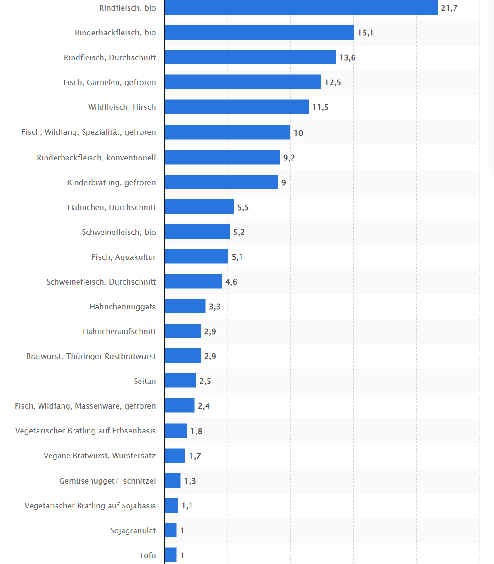
Wieviel CO2 steckt in 1 KG dieser Lebensmittel?
Vergleich verschiedener Proteinquellen

Slide 7
Kochstunde: Falafel & Hummus oder Linsen-Dal mit Reis
Übergang von Theorie in die Praxis -> Thematisierung v. Nachhaltigkeit v. Hülsenfrüchten: Leguminosen-Anbau gut für Böden, umweltfreundlicher, biologische Wertigkeit… etc.)
Mehrere Gruppen einteilen: 1 Gruppe kocht Falafel & Hummus, 1 Gruppe Linsen-Dal mit Reis (Auf interne Gruppeneinteilung hinweisen: wer kocht, wer filmt…?)
Rezepte auf folgenden Seiten!

Slide 8
Rezept Falafel für ca 10 Personen
Zutaten
400 g Kichererbsen
0,5 Bund Petersilie
1 Zwiebel
2 TL Backpulver
1,5 Knoblauchzehen
2 EL Kurkuma
0,5 TL Chilipulver
1,5 EL Salz
2,5 EL Mehl
130 ml Wasser
Öl zum Braten/frittieren
Zubereitung
Zwiebel schälen und 3-4 Teile schneiden, Knoblauch schälen. Im Standmixer: Petersilie, Kichererbsen, Zwiebel, Knoblauchzehen, Backpulver, Kurkuma, (ggf. Chilipulver und Salz mixen. Dann das Mehl und nach und nach das Wasser dazugeben.
In einer Pfanne Öl erhitzen (5-6 EL) und aus dem Teig platte Kugeln formen. Diese von beiden Seiten braun braten. Außerdem einen Teller (oder ein Backblech) vorbereiten, der mit Küchenpapier bedeckt ist (damit die Falafel nicht komplett fettig sind und das Öl vom Küchenpapier aufgesogen wird, darauf dann die fertigen Falafel legen.

Slide 9
Rezept Hummus für ca 10 Personen
Zutaten
250 g Kichererbsen
150 ml kaltes Wasser
2 Knoblauchzehen
200 g Tahina (Sesammus)
Saft von 1 Zitrone
0,5 TL Salz
Zubereitung
Knoblauchzehen schälen. Kichererbsen in den Standmixer geben und diesen anschalten, das kalte Wasser langsam (während des Mixens) hinzugießen.
Dann Knoblauch, Zitronensaft und Salz hinzugeben und wenn eine homogene Masse entstanden ist, das Tahina zum Kichererbsenpürree geben und ungefähr eine Minute mixen, bis der Hummus cremig ist.
Zum Schluss ggf. mit Salz und Zitronensaft abschmecken und in eine Schüssel geben.

Slide 10
Linsen-Dal mit Reis für ca 12 Personen
Zutaten
Reis
1,5 TL Senfsamen
0,5 TL Chilipulver
(1 Zimtstange + 1 Prise Zucker)
3 Zwiebeln
4,5 EL / 45 ml Öl
1,5 Karotten
1 TL Ingwerpulver
4,5 Kardamomschoten
1 Prise Salz
375 g Braune Linsen
1,5 TL Kurkuma
0,5 g Korianderpulver (oder frisch, fein schneiden)
0,5 TL Garam-Masala Gewürzmischung
600 ml Kokosmilch
4,5 Knoblauchzehen
6 Kartoffeln (optional)
Zubereitung
Zwiebeln und Knoblauch schälen und klein schneiden. Öl in einem Topf erhitzen und Senfsamen, Zimtstange und Kardamomschoten hinzugeben. Dann das Chilipulver (wenn Bedarf), die gewürfelten Zwiebeln, das fein geschnittene Knoblauch, Ingwerpulver und eine Prise Zucker hinzufügen.
Außerdem die Kartoffeln schälen und würfelig schneiden und die Karotten schälen und in Scheiben schneiden.
Wenn die Zwiebeln glasig sind, die Linsen, Kartoffeln und Karotten hinzufügen und verrühren. Nun kann auch der Reis gekocht werden.
Das Linsen-Dal mit Kokosmilch aufgießen und köcheln lassen, ggf. etwas Wasser hinzufügen. Zwischendurch immer mal wieder rühren.
Nun mit Salz, Kurkuma, Chilipulver, Koriander und Garam Masala abschmecken.

Slide 11
Podiumsdiskussion in der Klasse
Diverse Zeitungsartikel* werden verteilt, die die Positionen folgender Personen wiedergeben:
Bio-Landwirt:in ​
Ernährungswissenschaftler:in​
Tierschützer:in/Aktivist:in
*Artikel sind hier ebenfalls zum Download angeboten

